Slide 1
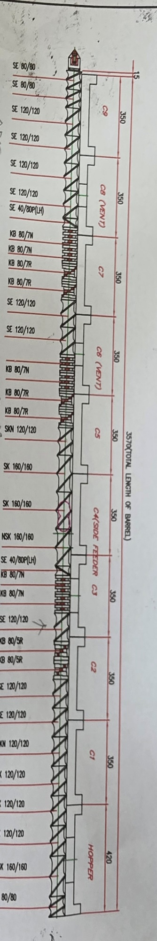
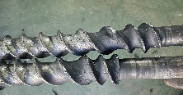
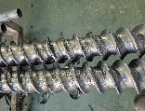
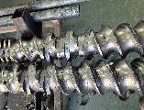
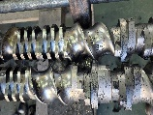
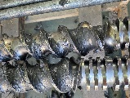
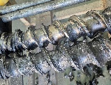
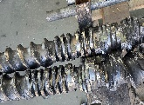
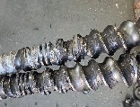
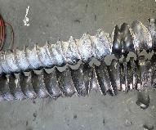
[ #SCREW 분해 보고서 건 ]
■ 8호기 SCREW 조합 분해 마모도 점검 내역
-
-이번 8호기 SCREW 교체품 ---추후 마모부위 SCREW 구매 예정
위치 | 투입구 |  |  | side fee" |  |  | vent |  | vent
구분 | C0 | C1 | C2 | C3 | C4 | C5 | C6 | C7 | C8 | C9
SCREW 정치수 91mm | 90 | 89 | 88 | 82 | 90 | 88 | 90 | 90 | 90.5 | 90.5

